Slide 1
Bonjour!
mercredi, le onze décembre

Slide 2
Voulez-vous mangez des cuisses de grenouille au déjeuner aujourd’hui? Pourquoi?

Slide 3
Bonjour!
mercredi, le onze décembre

Slide 4
The exam covering Le Fantôme de l’opéra will be
Tomorrow, December 13.
The final exam, which will be cumulative, will be
Wednesday, December 18: 9:40 AM – 11:20 AM.
You are invited to study hall in this room (205A) from 2:00 – 2:45 Wednesday and Thursday.

Slide 5
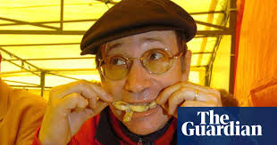
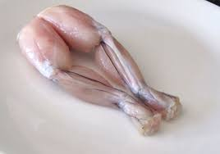
Beaucoup d’Américains font des plaisantéries sur l’idée que les Français mangent les cuisses de grenouille.

Slide 6
Le Fantôme de l’opéra
l’intrigue

Slide 7
Devoirs

Slide 8
Billet de sortie
Erik, pourquoi pense-t-il que Christine l’aime?

